Slide 1


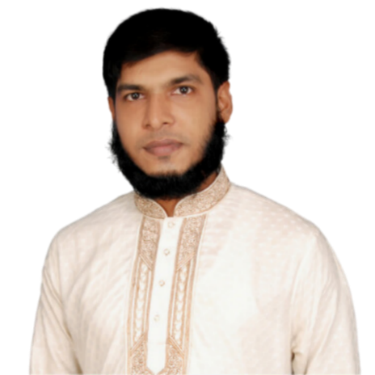
শিক্ষক পরিচিত
মো:সাইফুল্লাহ
(বিবিএ, এমবিএ)
সহকারী শিক্ষক
মধ্য জ্ঞানপাড়া সঃপ্রাঃবিঃ
পাথরঘাটা,বরগুনা।
স্বাগতম
জেলা শ্রেষ্ঠ সহকারী শিক্ষক-২০২৬

Slide 2



পাঠ পরিচিতি
শ্রেণি: পঞ্চম
বিষয়: বিজ্ঞান
অধ্যায়ঃ ৩ (খাদ্য)
পাঠঃ সুষম খাদ্যের প্রয়োজনীয়তা

Slide 3
শিখনফল
এই পাঠ শেষে শিক্ষার্থীরা—
১. সুষম খাদ্য কী তা ব্যাখ্যা করতে পারবে।
২. সুষম খাদ্যের প্রয়োজনীয়তা ব্যাখ্যা করতে পারবে।
৩. সুষম খাদ্যের উপাদানগুলোর কাজ বলতে পারবে।
৪. বয়স ও কাজের ধরন অনুযায়ী সুষম খাদ্যের প্রয়োজনীয়তা ব্যাখ্যা করতে পারবে।
৫. দৈনন্দিন খাবারের তালিকা থেকে সুষম খাদ্য নির্বাচনের গুরুত্ব বুঝতে পারবে।

Slide 4
পূর্বজ্ঞান যাচাই
আমরা কেন খাবার খাই?
প্রতিদিন কী কী খাবার খাই?
শুধু ভাত খেলেই কি শরীর ভাল থাকবে?
ভাত ছাড়াও কোন কোন খাবার গুলো বেশি খাব?

Slide 5

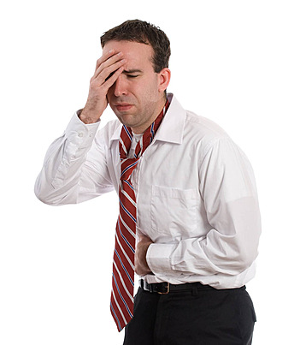
এখন আমরা কিছু ছবি দেখি
সুস্থ,সবল ও কর্মক্ষম মানুষ
অসুস্থ ও দুর্বল মানুষ

Slide 6
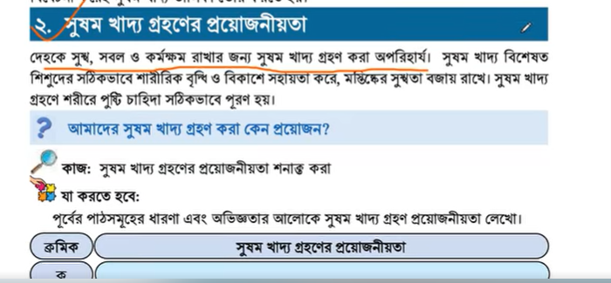
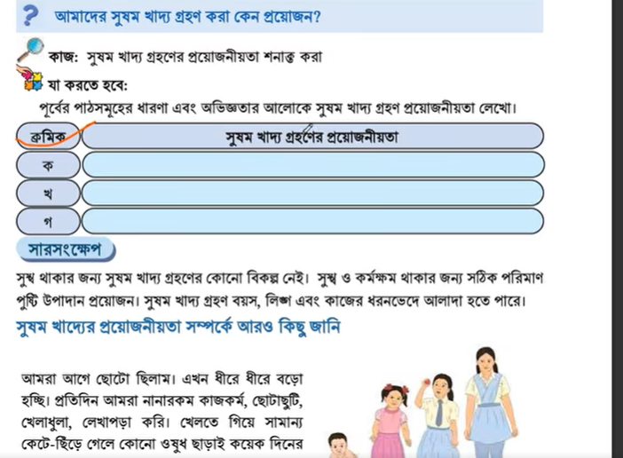
আজকের পাঠ
সুষম খাদ্যের প্রয়োজনীয়তা

Slide 7
সুষম খাদ্যের প্রয়োজনীয়তাঃ
দেহকে সুস্থ,সবল ও কর্মক্ষম রাখতে সুষম খাবার গ্রহণ করা অপরিহার্য। সুষম খাদ্য শিশুদের সঠিকভাবে শারীরিক বৃদ্ধি ও বিকাশে সহায়তা করে। মস্তিষ্কের সুস্থতা বজায় রাখে। সুষম খাদ্য গ্রহণে শরীরে পুষ্টি চাহিদা সঠিকভাবে পূরণ হয়।

Slide 8
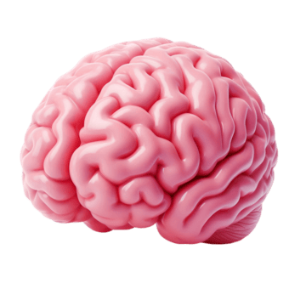
কিসের ছবি দেখতে পাচ্ছি?
ব্রেন বা মস্তিষ্ক কিভাবে সুস্থ থাকে?
সুস্থ মস্তিষ্ক

Slide 9
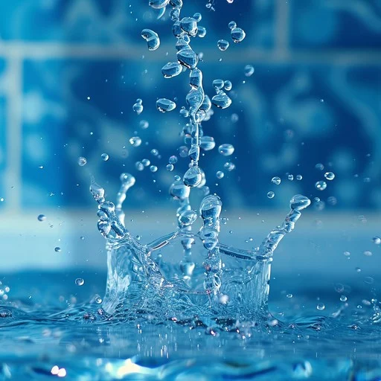
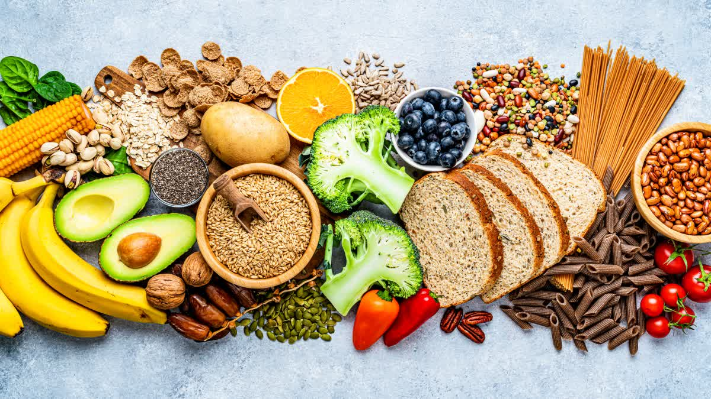
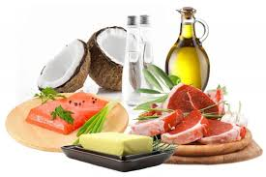
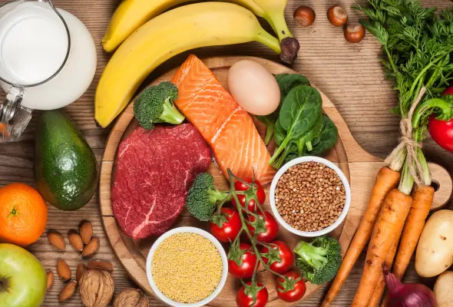
এই খাবার গুলো আমাদের শরীর ও মস্তিস্ক সুস্থ,সতেজ ও কর্মক্ষম রাখে।

Slide 10

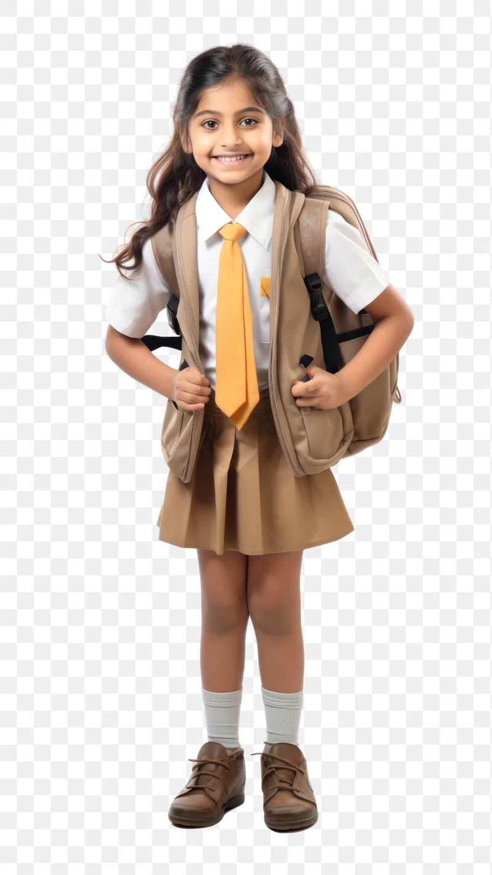
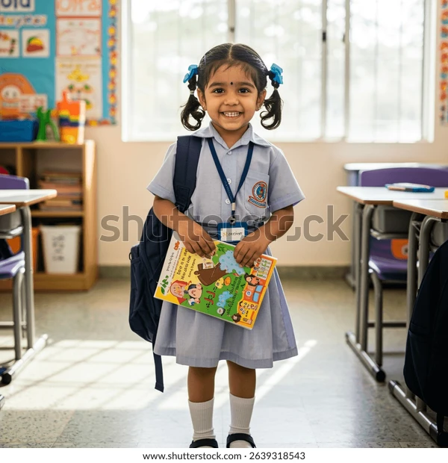
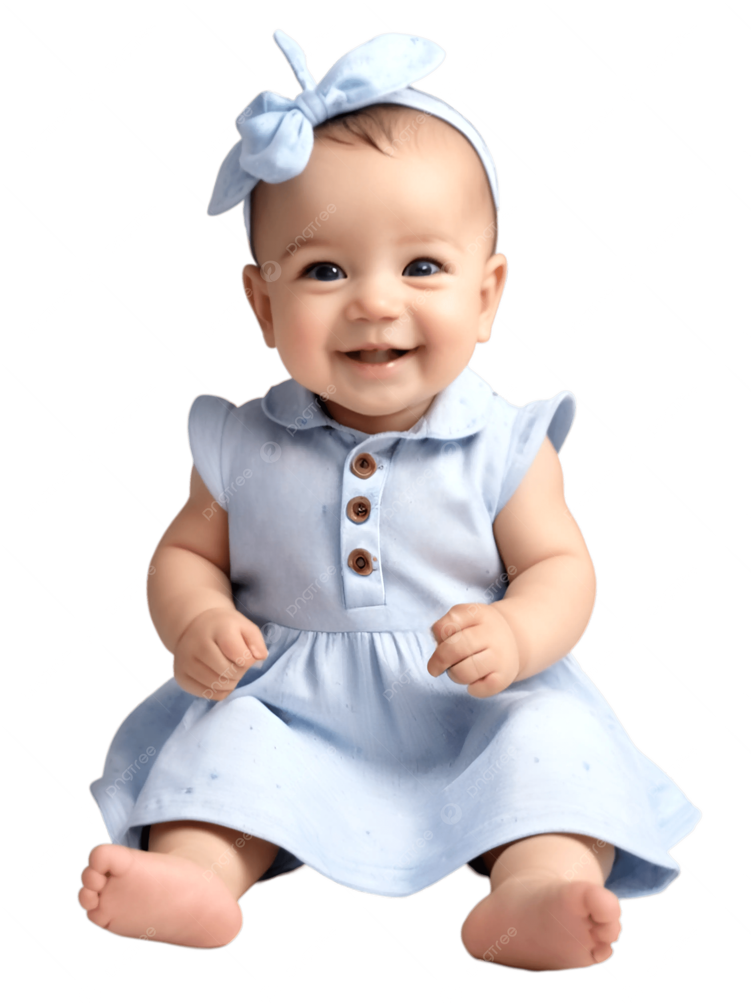
বয়স ভেদে আমাদের শারীরিক বৃদ্ধির বিভিন্ন স্তরঃ
খাদ্য আমাদের শারীরিক ও মানসিক বৃদ্ধি ঘটায়।

Slide 11
খাদ্যের প্রধান উপাদান ও কাজ
খাদ্যের উপাদান | খাদ্যের প্রধান কাজ
শর্করা | শক্তি যোগায় ।
আমিষ | দেহ গঠন ও বৃদ্ধি করে।
স্নেহ বা চর্বি | শক্তি সঞ্চয় ও তাপ বজায় রাখে।
ভিটামিন | রোগ প্রতিরোধ ক্ষমতা বৃদ্ধি করে।
খনিজ | হাড় ও দাঁত মজবুত করে।
পানি | হজম ও দেহের কাজ সচল রাখে।

Slide 12
একক কাজ
ক্রমিক | সুষম খাদ্য গ্রহণের প্রয়োজনীয়তা
ক
খ
গ

Slide 13
চলো টেবিলটি মিলিয়ে দেখি
ক্রমিক | সুষম খাদ্য গ্রহণের প্রয়োজনীয়তা
ক | সুস্থ ও সবল থাকার জন্য।
খ | শরীরের কর্মক্ষমতা বজায় রাখার জন্য।
গ | রোগ প্রতিরোধ ক্ষমতা বৃদ্ধি করার জন্য।

Slide 14
দলীয় কাজ
৪ টি দলে বিভক্ত হয়ে, প্রতি দল
৫ টি করে সুষম খাদ্যের নাম লিখ।

Slide 15
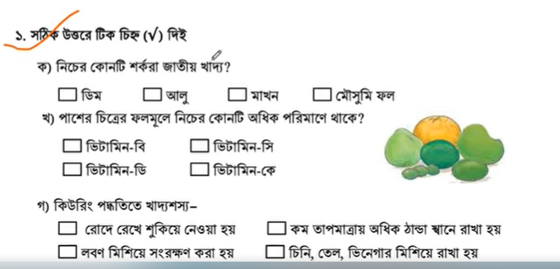
মূল্যায়ন

Slide 16
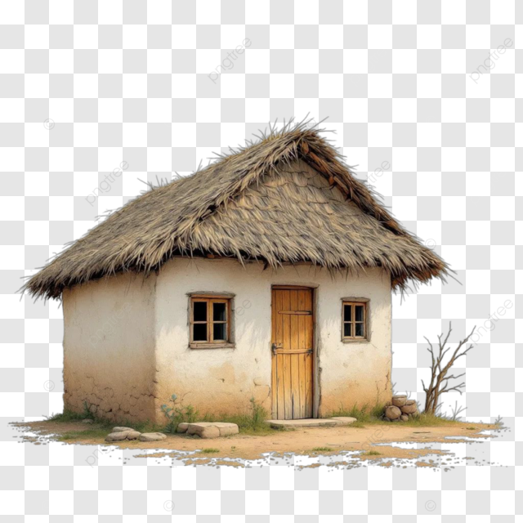
বাড়ির কাজ
তোমার একদিনের খাবার তালিকা লিখে আনবে। এবং সেই খাবারের মধ্যে কোন গুলো সুষম খাবার তা আলাদা করে লিখবে।

Slide 17



